Slide 1
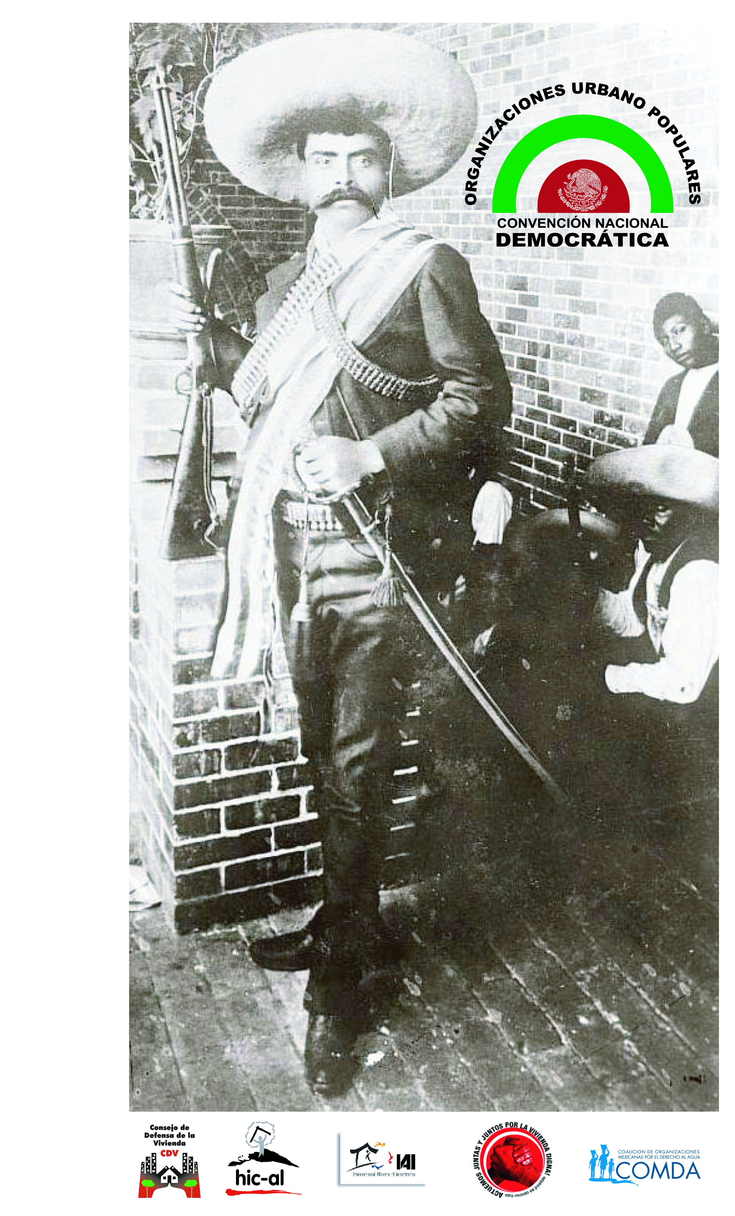
Carta de la Ciudad de México
por el Derecho a la Ciudad

Slide 2
Antecedentes

Slide 3
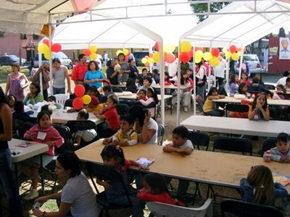
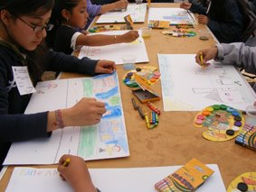
Durante mas de veinte años, las Organizaciones Urbanas Populares luchamos no sólo por un cambio en nuestra Ciudad, sino también en todo el país, la iniciativa de la Carta de la Ciudad de México por el Derecho a la Ciudad, está ligada a todas las luchas para construir una nueva República con un modelo más justo y democrático.
Hace diez años, logramos ganar la Ciudad, desplazamos a los conservadores quienes la gobernaron por mas de setenta años, ellos heredaron a nuestra Ciudad: deudas, pobreza, marginación, muchas limitaciones y una ciudad que excluía a los sectores más necesitados. Por ello, la tarea de construir entre todos un modelo de Ciudad diferente, se convirtió en una tarea urgente.

Slide 4
Historia
de la
Iniciativa.

Slide 5
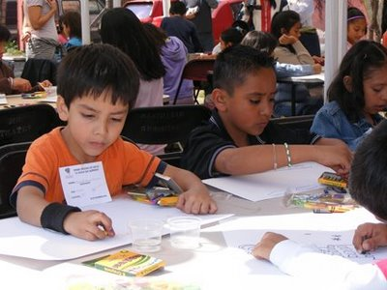
Desde el año 2000, planteamos la posibilidad de trabajar esta iniciativa en la Asamblea Mundial de Pobladores celebrada en nuestra Ciudad.
A partir del 2006, las organizaciones del Movimiento Urbano Popular de la Convención Nacional Democrática, le planteamos al gobierno nuestra intención de crear la Carta de la Ciudad de México, como una alternativa a la crisis social, económica y política por la que atraviesa nuestra Ciudad. Así, da inicio el debate sobre la defensa de la ciudad, su presupuesto el derecho colectivo a la ciudad. Es en agosto del 2007 cuando las Organizaciones Urbano Populares, realizamos una marcha a la sede del Gobierno de la Ciudad, en donde una de nuestras principales demandas fue que el Gobierno asumiera responsabilidades y mostrara voluntad política para iniciar el proceso de construcción de la Carta de la Ciudad de México por el Derecho a la Ciudad en 2007 también, convocamos a diferentes actores de la Ciudad para conformar un Comité Promotor de la Carta.

Slide 6
¿ Por qué una Carta
del Derecho a la
Ciudad?

Slide 7
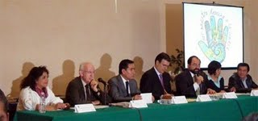
Por que hay derechos que aún no son efectivos en la Ciudad de México y por que es un instrumento que nos permitirá incidir también, en el reconocimiento de derechos colectivos , para un disfrute equitativo de la Ciudad, dentro de principios de sustentabilidad, democracia, equidad y justicia social.
Pero sobre todo y lo mas importante para las Organizaciones Urbano Populares, será que retomaremos el proceso de la Reforma Política para la Ciudad, una Constitución para ella y la conformación del estado treinta y dos de nuestra República.

Slide 8
Ruta de trabajo
de la Carta

Slide 9
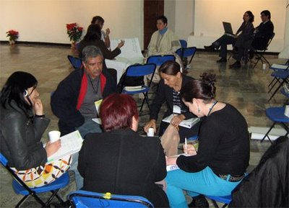
A partir de la conformación del Comité Promotor de la Carta de la Ciudad de México, definimos una ruta critica de trabajo:
1.En enero de 2008, en el marco del Foro Social Mundial, en la Ciudad, impulsamos el Foro Social Capítulo México, que se llevó a cabo en el Zócalo de la Ciudad de México. En ese marco, instalamos la carpa con el tema El Derecho a la Ciudad y el Hábitat, para dar a conocer el trabajo realizado y para involucrar a los habitantes.

Slide 10
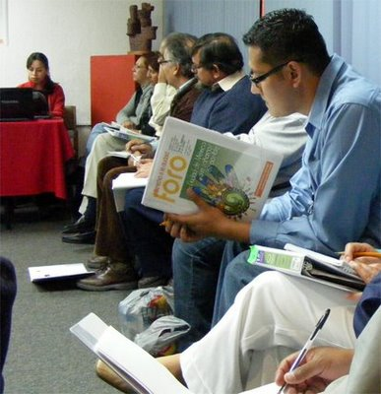
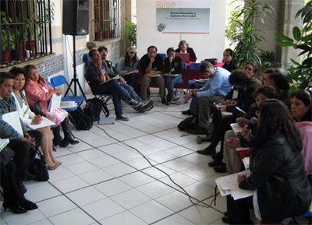
2. El 31 de julio de 2008, es presentada públicamente la Convocatoria de la Carta de la Ciudad de México por el Derecho a la Ciudad por parte del Jefe de Gobierno de la Ciudad de México.
3. El primero de diciembre de 2009 realizamos el primer foro rumbo a la carta de la Ciudad de México por el Derecho a la Ciudad.

Slide 11
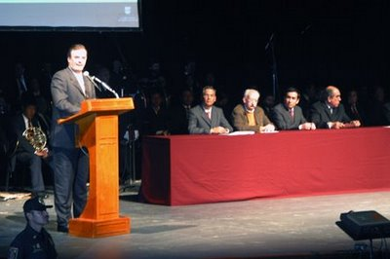
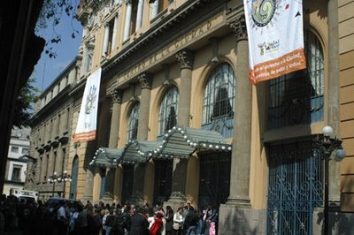
4. El 5 de febrero de 2009, en el marco del nonagésimo segundo Aniversario de la Promulgación de la Constitución Política de los Estados Unidos Mexicanos, presentamos avances en la promoción y elaboración de la Carta de la Ciudad de México por el Derecho a la Ciudad. El jefe de gobierno, reconoce el trabajo del comité promotor por mas de un año y cuyo resultado podría convertirse en el primer paso para la Constitución Política de la Ciudad de México.

Slide 12
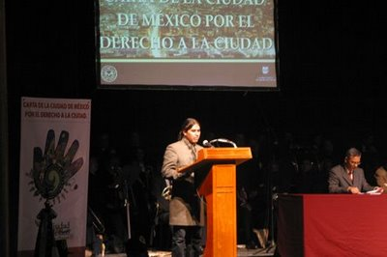
5. Hoy 28 de septiembre, después de más de dos años de trabajo y redacción por parte del Comité Promotor, se entrega en un acto publico
al Jefe de Gobierno de la Ciudad de México, la primera versión de la
Carta de la Ciudad de México por el Derecho a la Ciudad. Inicia también la etapa final de este proceso en el que por dos meses La Carta será puesta a consideración de las máximas casas de estudio y otros sectores, para su revisión y redacción final. El objetivo, es que en este 2009 la Carta sea firmada por organizaciones sociales, populares, civiles, campesinas, sindicatos, académicos, especialistas, el Jefe de Gobierno de la Ciudad de México. y todos los que quieran hacerlo.

Slide 13
Fundamentos
Estratégicos
de la Carta

Slide 14
Ejercicio pleno de los derechos humanos en la Ciudad:
Por una Ciudad de Derechos humanos.
2. Función social de la Ciudad, de la tierra y de la propiedad:
Por una Ciudad para todos; incluyente, solidaria, equitativa
3. Gestión democrática de la Ciudad:
Por una Ciudad políticamente participativa y socialmente responsable.
4. Producción democrática de la Ciudad y en la Ciudad:
Por una ciudad socialmente productiva
5. Manejo sustentable y responsable de los recursos naturales,
patrimoniales y energéticos de la Ciudad y su entorno:
Por una Ciudad viable y ambientalmente sustentable
6. Disfrute democrático y equitativo de la Ciudad:
Por una Ciudad abierta, libre, critica y lúdica

Slide 15
La Ciudad de México que soñamos es posible
Retos de las Organizaciones
Urbano Populares

Slide 16
Una vez firmada la Carta, iniciar la lucha para que se promulguen
una serie de reformas, primero en la Asamblea Legislativa y después
en el Congreso de la Unión, que conlleven a modificar el Estatuto de
Gobierno y sentar las bases para la Reforma Política de la Ciudad. Sin duda, lo mas importante de este instrumento, es el compromiso
que cada una de la organizaciones urbano populares hicimos, para
impulsar en la Ciudad procesos de organización social, es decir, fortalecer el tejido social para construir ciudadanía activa, responsable, consciente y de lucha.
2. Que la Carta por el Derecho a la Ciudad, sea un instrumento aplicado en todo nuestro país, así como apoyar todos los procesos en cualquier lugar donde se lucha por el derecho a la ciudad.

